Slide 1
Projeto de bloco
Vinícius Mansoldo Walsh ferreira
Análise e desenvolvimento de sistemas

Slide 2
Walsh Enterprise
Registro
Confirmação de conta
Login
Edição do perfil
Postagens pelo perfil
Início (feed)
Perfil de outros usuários

Slide 3
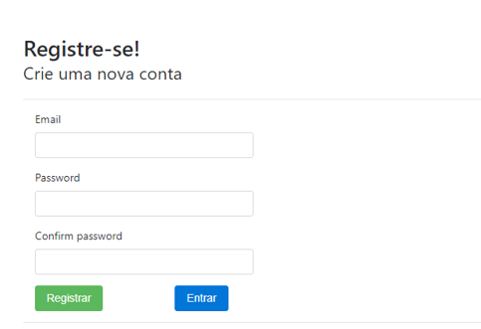
registro
É o primeiro passo, onde você fornece suas credenciais e após a validação é gerada uma conta que você poderá acessar futuramente com as mesmas credenciais informadas aqui

Slide 4
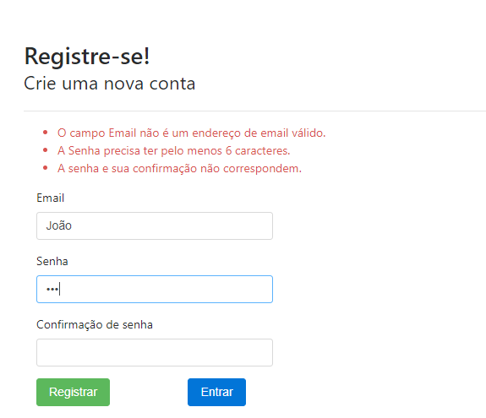
registro
Para realizar o registro, você precisa fornecer um e-mail válido, senha alfanumérica com um caractere especial e a confirmação deve ser correspondente à senha

Slide 5
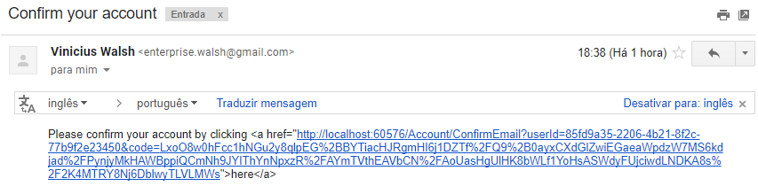
Confirmação de conta
Após realizar o registro, o novo usuário recebe em sua conta de e-mail fornecida uma mensagem da Rede

Slide 6
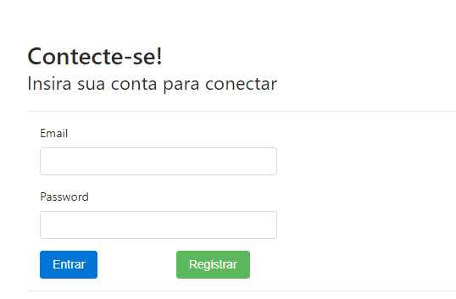
Login
Com a conta já criada, o usuário deve fornecer suas credenciais para acessar a Rede novamente.
Não é necessário no primeiro login, já que após a criação de conta há um redirecionamento para a página de edição de perfil, que veremos afrente

Slide 7
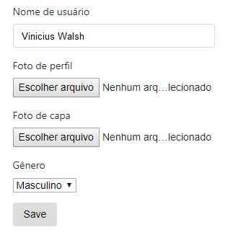
Edição do perfil
Sempre que desejar o usuário pode editar seu perfil, informando novas informações como seu próprio nome de usuário (o que irá aparecer publicamente para outros usuários), sua foto de perfil, capa e seu gênero.
Informações cadastrais, como a data de criação do perfil e o e-mail cadastrado não são editáveis

Slide 8
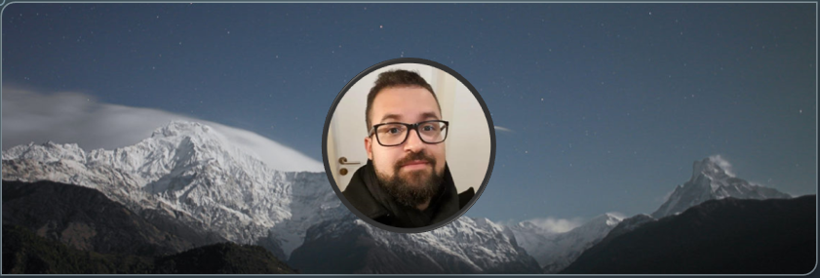
Edição do perfil
É assim que o mundo verá seu perfil.
Note que a foto de capa inserida é sobreposta pela foto de perfil

Slide 9
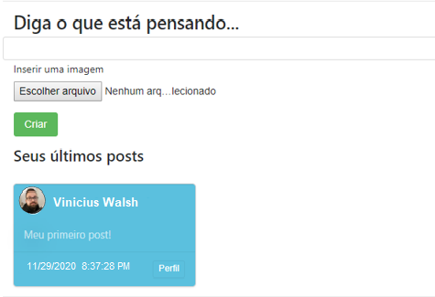
Postagens pelo perfil
Na tela de detalhes do seu perfil você pode visualizar suas postagens feitas ou realizar postagens novas.
Ao criar uma nova postagem você é redirecionado para a página principal, observando a sua postagem no escopo global!

Slide 10
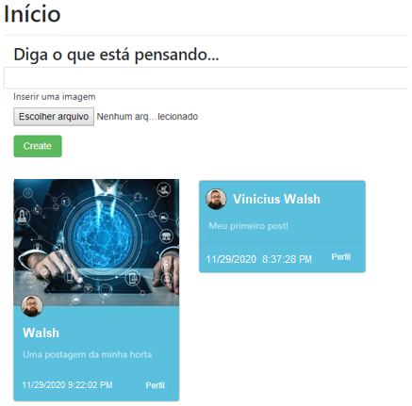
Início (feed)
Na tela inicial, assim como na tela de perfil, você pode fazer postagens de texto e imagens.
O ponto principal aqui é que você pode ver todas as postagens, também em ordem cronológica

Slide 11
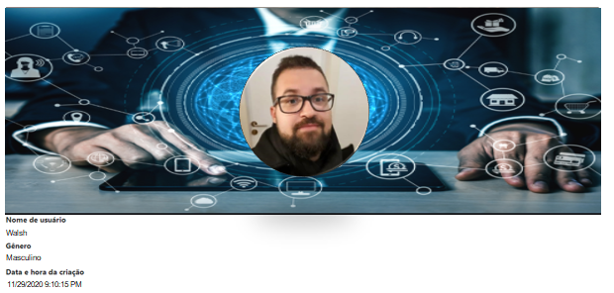
Perfil de outros usuários

Slide 12
Perfil de outros usuários
Diferente da sua página de perfil, no perfil de outros usuários você só tem acesso às informações públicas, tais como o “Nome de usuário” e a “Data e hora da criação”. Você pode também ver as postagens desse usuário.

Slide 13
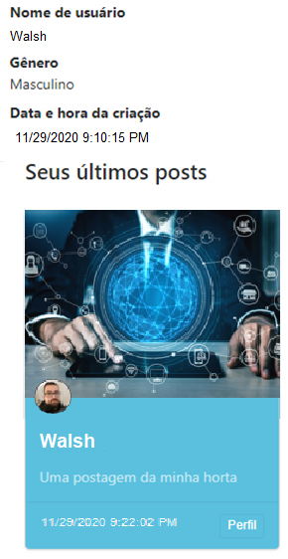
Perfil de outros usuários
Diferente da sua página de perfil, no perfil de outros usuários você só tem acesso às informações públicas, tais como o “Nome de usuário” e a “Data e hora da criação”. Você pode também ver as postagens desse usuário.

